Slide 1
Biểu diễn thông tin trên máy tính
Trương Phước Hải

Slide 2
Nội dung
Hệ cơ số
Biểu diễn số trong máy tính
Các phép toán trên bit

Slide 3
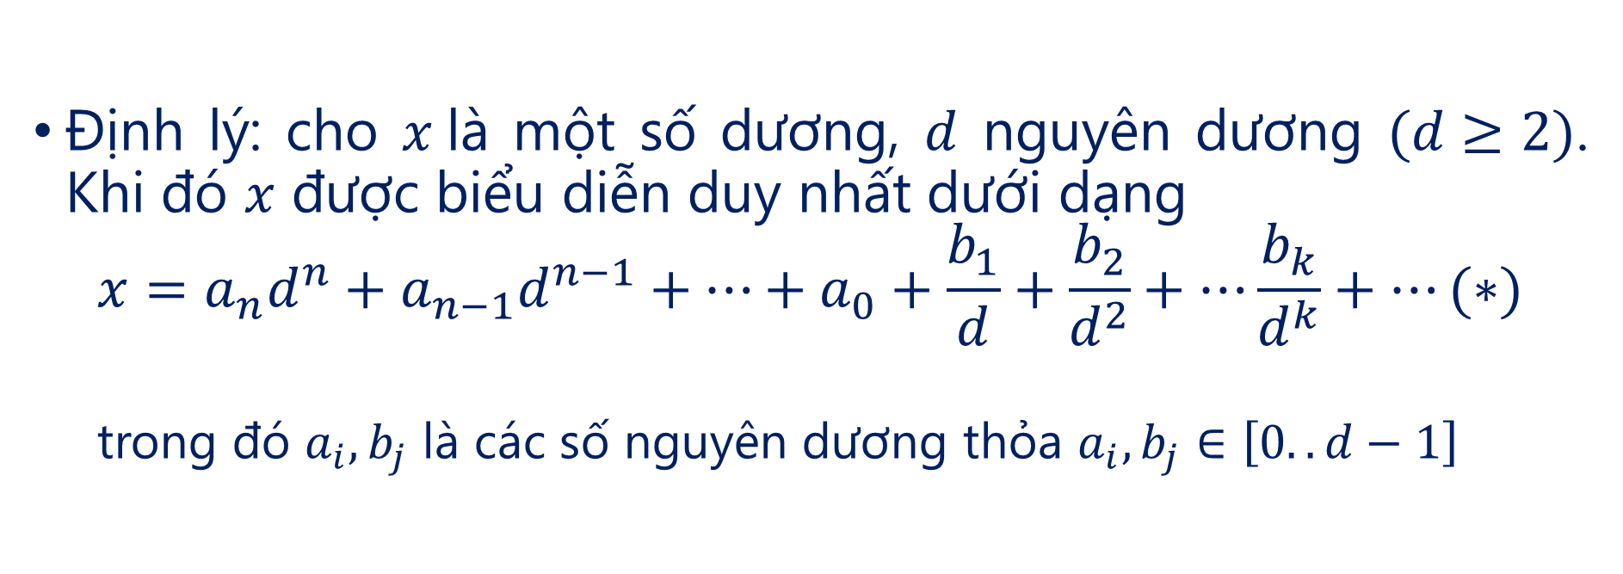
Hệ cơ số
Định lý: cho $x$là một số dương, $d$ nguyên dương $(d≥2)$. Khi đó $x$ được biểu diễn duy nhất dưới dạng
$$x=a_{n}d^{n}+a_{n−1}d^{n−1}+…+a_{0}+\frac{b_{1}}{d}+\frac{b_{2}}{d^{2}}+…\frac{b_{k}}{d^{k}}+…(∗)$$
  trong đó $a_{i},b_{j}$ là các số nguyên dương thỏa $a_{i},b_{j}∈\left[0..d−1\right]$

Slide 4
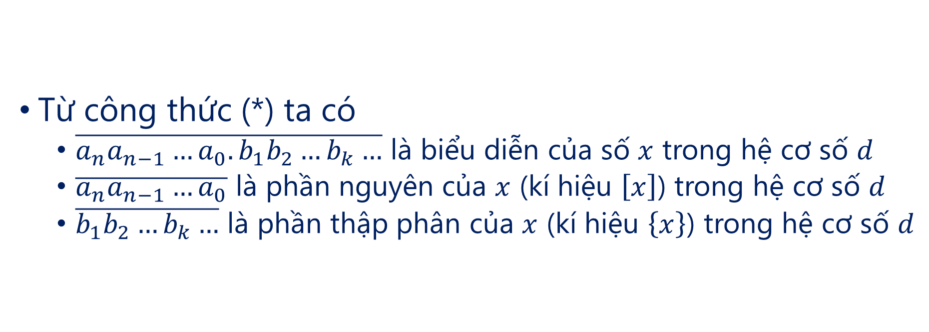
Hệ cơ số
Từ công thức (*) ta có
  $\overline{a_{n}a_{n−1}…a_{0}.b_{1}b_{2}…b_{k}…}$ là biểu diễn của số $x$ trong hệ cơ số $d$
  $\overline{a_{n}a_{n−1}…a_{0}}$ là phần nguyên của $x$ (kí hiệu $\left[x\right]$) trong hệ cơ số $d$
  $\overline{b_{1}b_{2}…b_{k}…}$ là phần thập phân của $x$ (kí hiệu $\left\{x\right\}$) trong hệ cơ số $d$

Slide 5
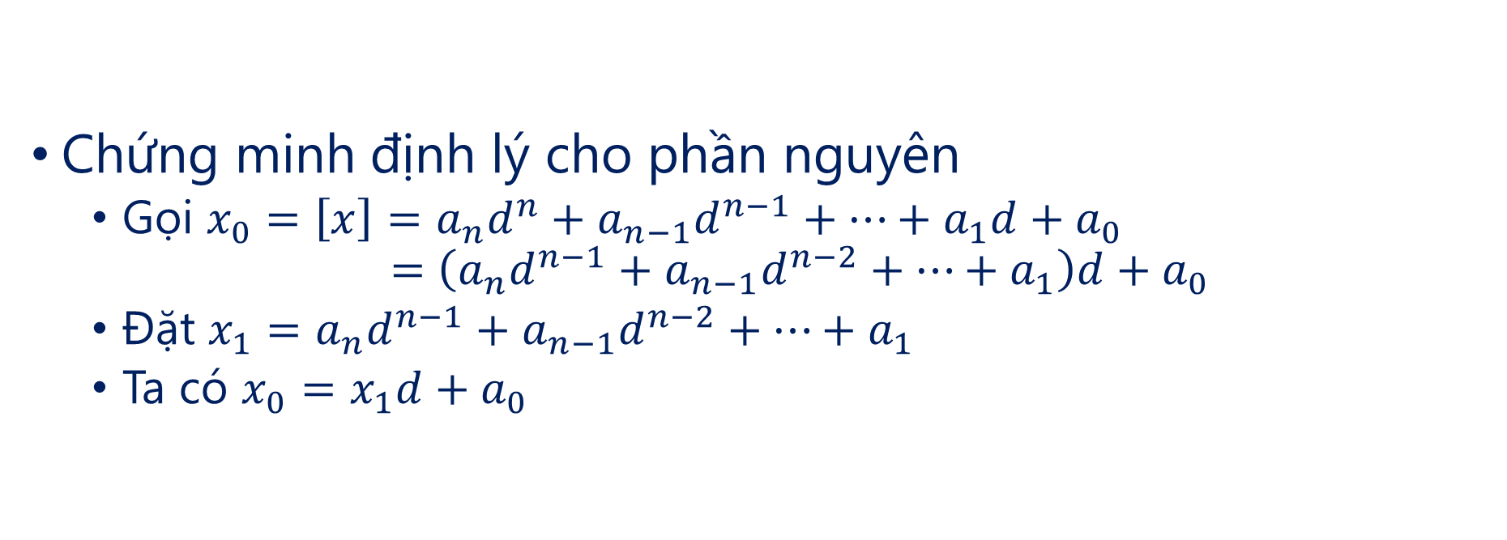
Hệ cơ số
Chứng minh định lý cho phần nguyên
  Gọi $x_{0}=\left[x\right]=a_{n}d^{n}+a_{n−1}d^{n−1}+…+a_{1}d+a_{0}$
  $$=\left(a_{n}d^{n−1}+a_{n−1}d^{n−2}+…+a_{1}\right)d+a_{0}$$
  Đặt $x_{1}=a_{n}d^{n−1}+a_{n−1}d^{n−2}+…+a_{1}$
  Ta có $x_{0}=x_{1}d+a_{0}$

Slide 6
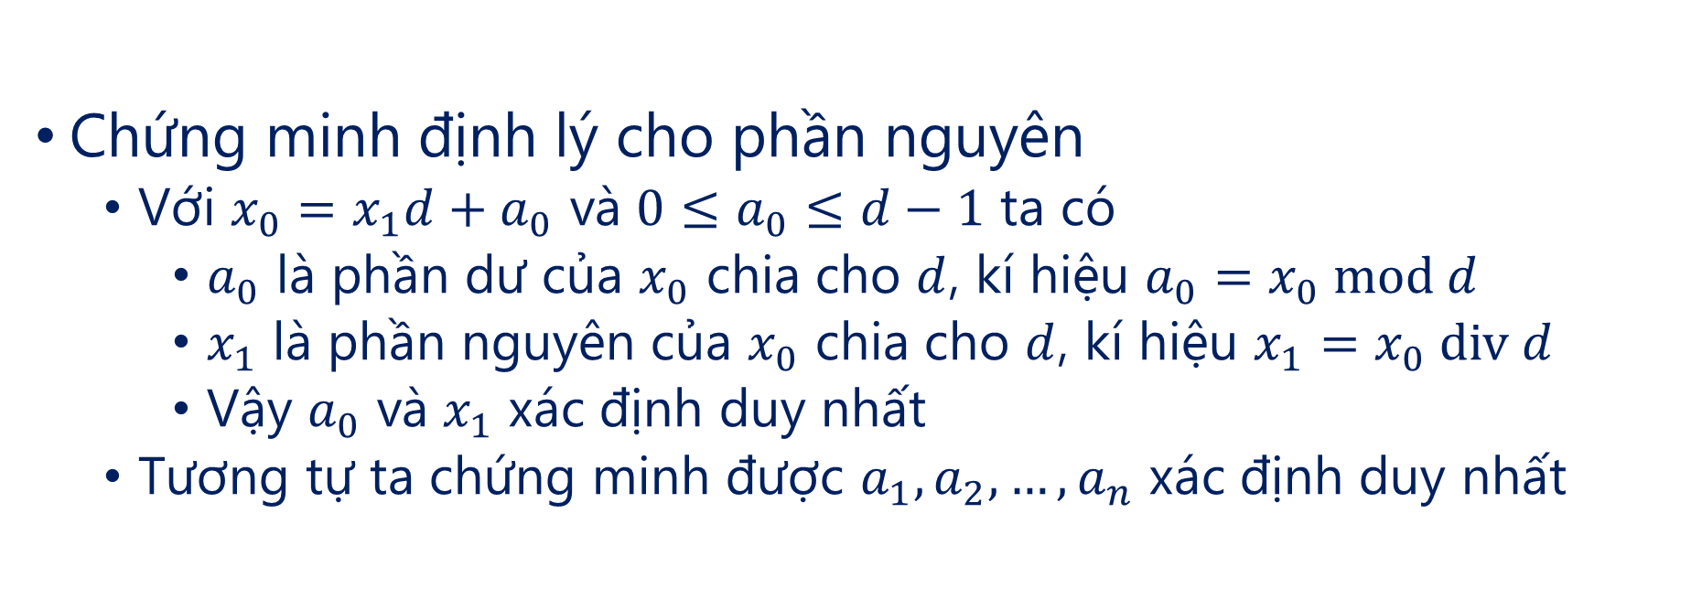
Hệ cơ số
Chứng minh định lý cho phần nguyên
  Với $x_{0}=x_{1}d+a_{0}$ và $0≤a_{0}≤d−1$ ta có
    $a_{0}$ là phần dư của $x_{0}$ chia cho $d$, kí hiệu $a_{0}=x_{0} mod d$
    $x_{1}$ là phần nguyên của $x_{0}$ chia cho $d$, kí hiệu $x_{1}=x_{0} div d$
    Vậy $a_{0}$ và $x_{1}$ xác định duy nhất
  Tương tự ta chứng minh được $a_{1},a_{2},…,a_{n}$ xác định duy nhất

Slide 7
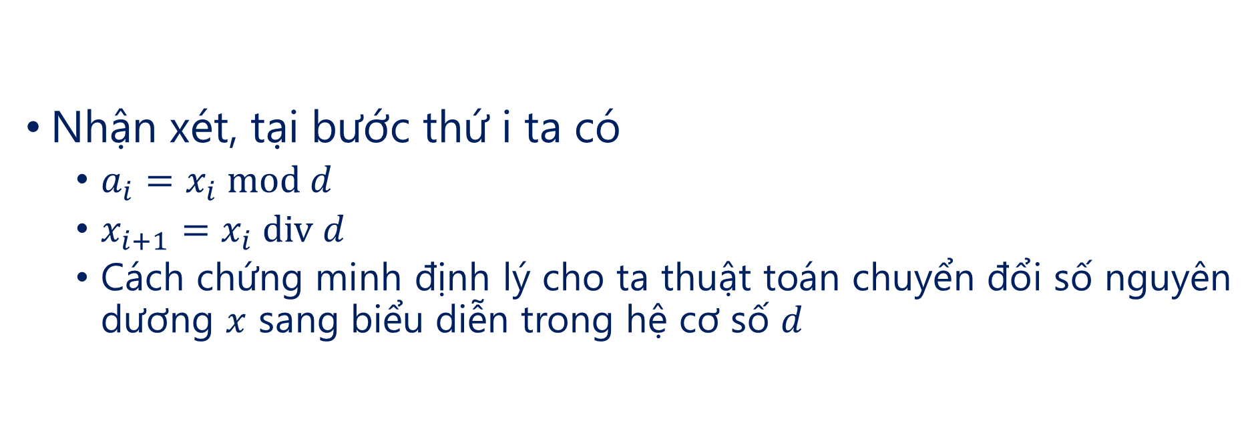
Hệ cơ số
Nhận xét, tại bước thứ i ta có
  $a_{i}=x_{i} mod d$
  $x_{i+1}=x_{i} div d$
  Cách chứng minh định lý cho ta thuật toán chuyển đổi số nguyên dương $x$ sang biểu diễn trong hệ cơ số $d$

Slide 8
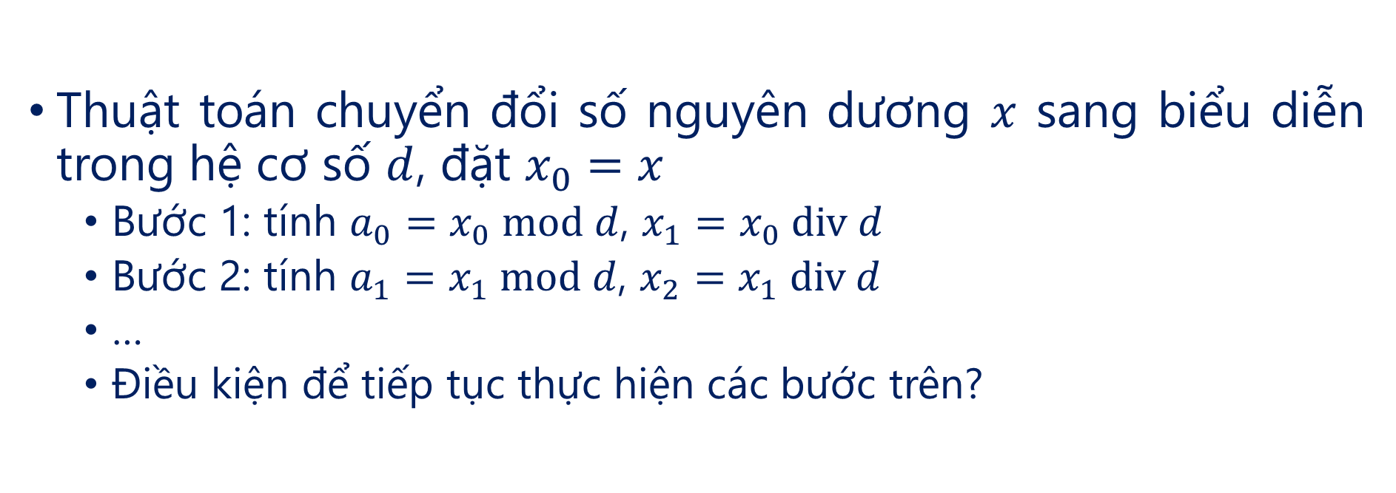
Hệ cơ số
Thuật toán chuyển đổi số nguyên dương $x$ sang biểu diễn trong hệ cơ số $d$, đặt $x_{0}=x$
  Bước 1: tính $a_{0}=x_{0} mod d$, $x_{1}=x_{0} div d$
  Bước 2: tính $a_{1}=x_{1} mod d$, $x_{2}=x_{1} div d$
  …
  Điều kiện để tiếp tục thực hiện các bước trên?

Slide 9


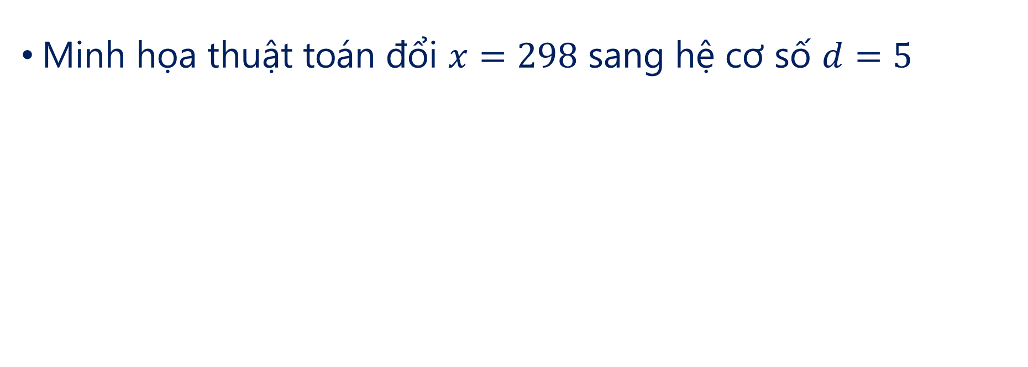











Hệ cơ số
Minh họa thuật toán đổi $x=298$ sang hệ cơ số $d=5$
$$x_{0}=298$$
$$5$$
$$a_{0}=3$$
$$x_{1}=59$$
$$5$$
$$a_{1}=4$$
$$x_{2}=11$$
$$5$$
$$a_{2}=1$$
$$x_{3}=2$$
$$5$$
$$a_{3}=2$$
$$x_{4}=0$$

Slide 10
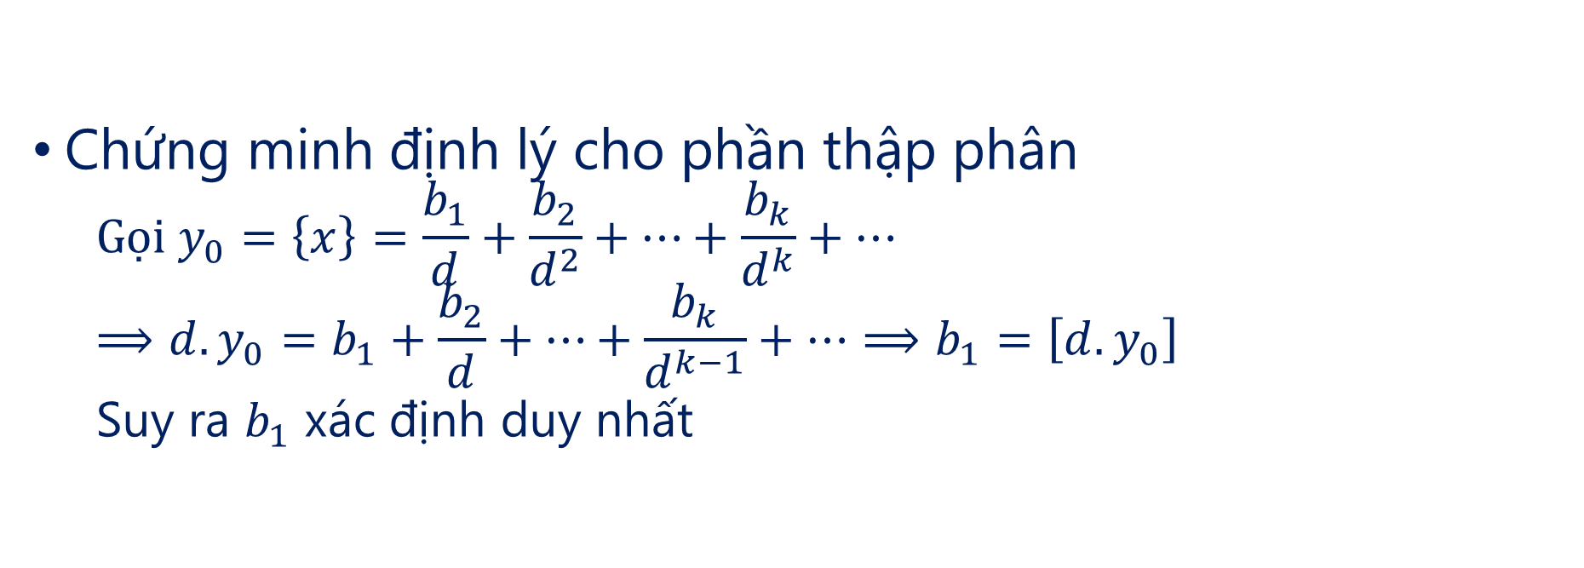
Hệ cơ số
Chứng minh định lý cho phần thập phân
  $$Gọi y_{0}=\left\{x\right\}=\frac{b_{1}}{d}+\frac{b_{2}}{d^{2}}+…+\frac{b_{k}}{d^{k}}+…$$
  $$⟹d.y_{0}=b_{1}+\frac{b_{2}}{d}+…+\frac{b_{k}}{d^{k−1}}+…⟹b_{1}=\left[d.y_{0}\right]$$
  Suy ra $b_{1}$ xác định duy nhất

Slide 11
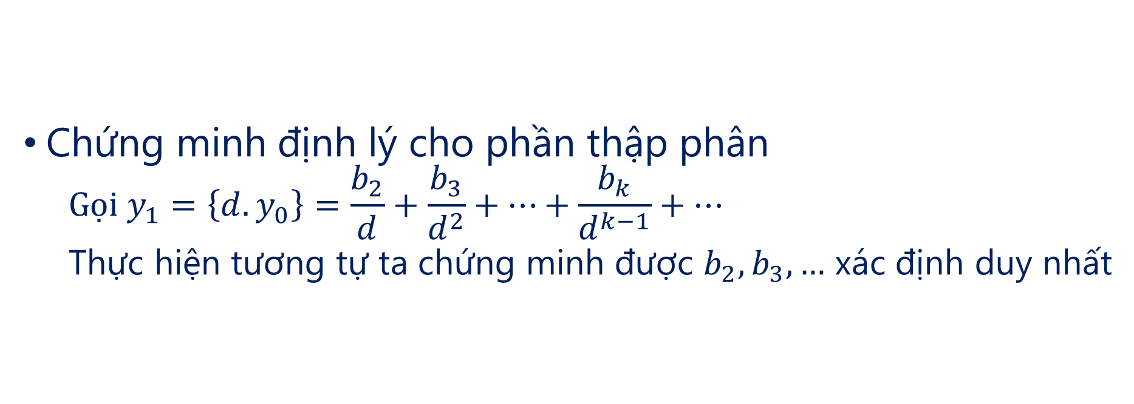
Hệ cơ số
Chứng minh định lý cho phần thập phân
  $$Gọi y_{1}=\left\{d.y_{0}\right\}=\frac{b_{2}}{d}+\frac{b_{3}}{d^{2}}+…+\frac{b_{k}}{d^{k−1}}+…$$
  Thực hiện tương tự ta chứng minh được $b_{2},b_{3},…$ xác định duy nhất

Slide 12
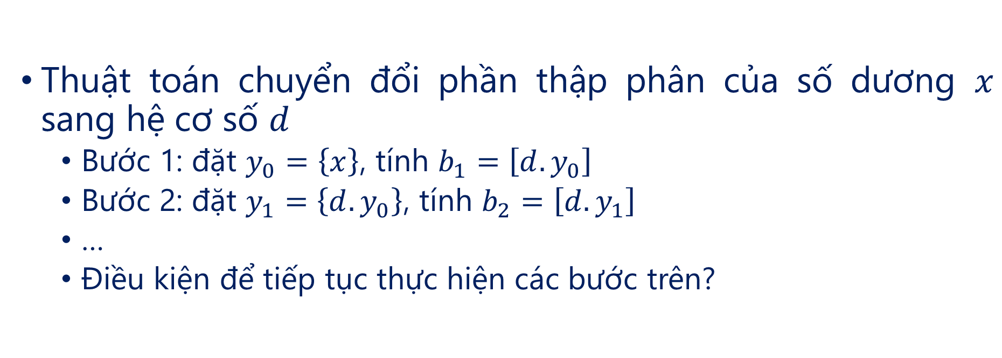
Hệ cơ số
Thuật toán chuyển đổi phần thập phân của số dương $x$ sang hệ cơ số $d$
  Bước 1: đặt $y_{0}=\left\{x\right\}$, tính $b_{1}=\left[d.y_{0}\right]$
  Bước 2: đặt $y_{1}=\left\{d.y_{0}\right\}$, tính $b_{2}=\left[d.y_{1}\right]$
  …
  Điều kiện để tiếp tục thực hiện các bước trên?

Slide 13
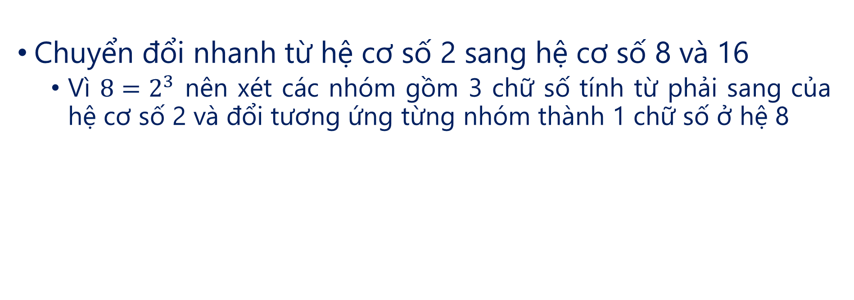
Hệ cơ số
Chuyển đổi nhanh từ hệ cơ số 2 sang hệ cơ số 8 và 16
  Vì $8=2^{3}$ nên xét các nhóm gồm 3 chữ số tính từ phải sang của hệ cơ số 2 và đổi tương ứng từng nhóm thành 1 chữ số ở hệ 8
0
1
1
0
0
0
1
1
0
1
0
0
=
3064
2
2
2
2
8
3
0
6
4
8
8
8
8

Slide 14
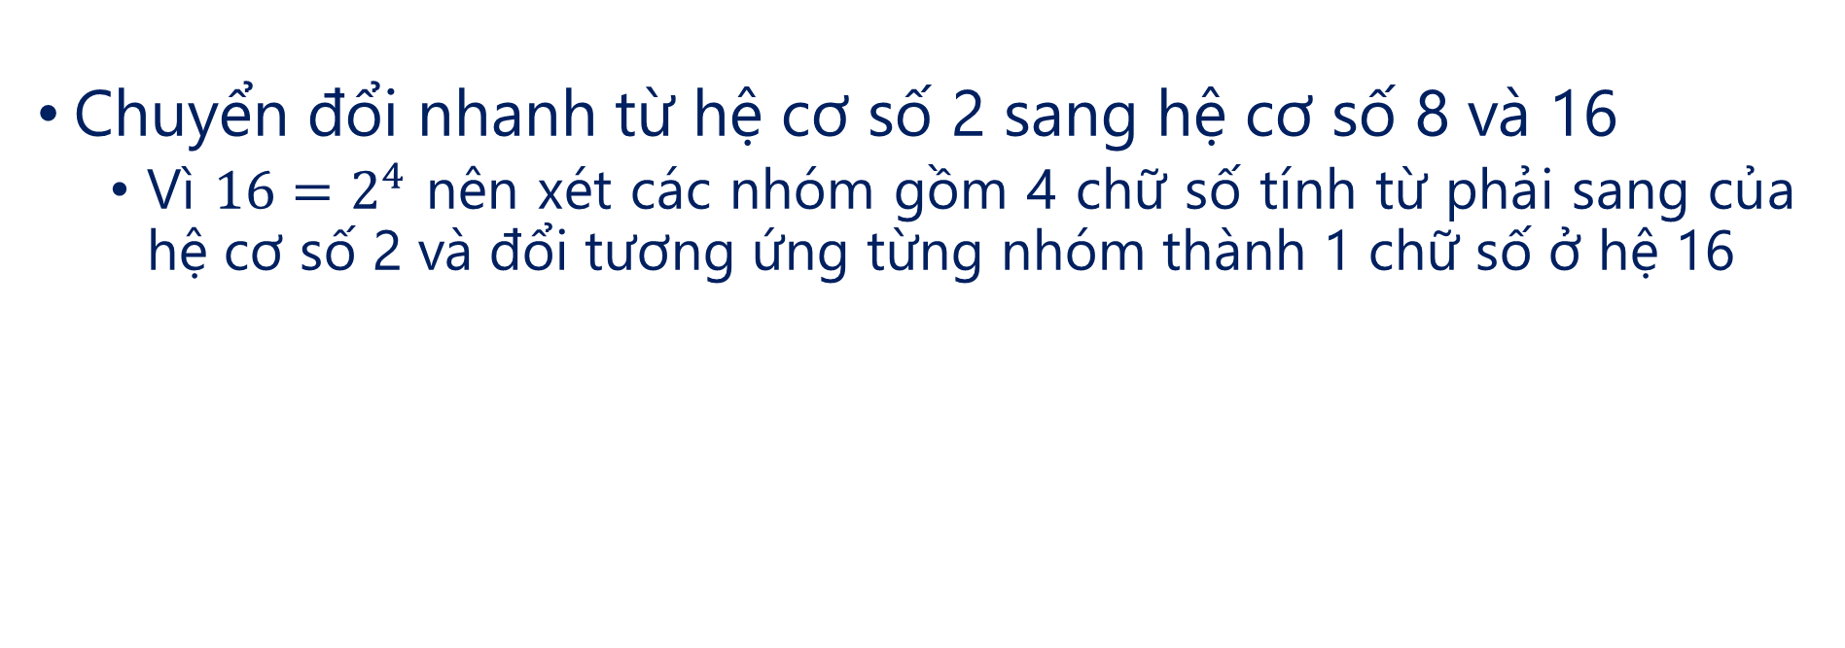
Hệ cơ số
Chuyển đổi nhanh từ hệ cơ số 2 sang hệ cơ số 8 và 16
  Vì $16=2^{4}$ nên xét các nhóm gồm 4 chữ số tính từ phải sang của hệ cơ số 2 và đổi tương ứng từng nhóm thành 1 chữ số ở hệ 16
0
0
1
0
1
0
1
0
1
0
0
1
1
1
0
0
=
2A9C
2
2
2
2
16
2
A
9
C
16
16
16
16

Slide 15
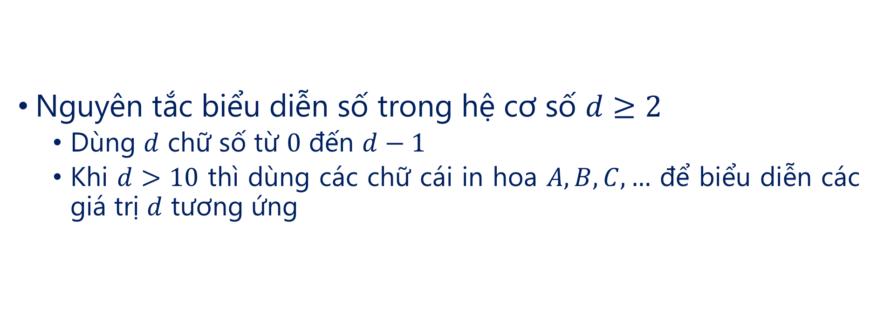
Hệ cơ số
Nguyên tắc biểu diễn số trong hệ cơ số $d≥2$
  Dùng $d$ chữ số từ $0$ đến $d−1$
  Khi $d>10$ thì dùng các chữ cái in hoa $A, B, C, …$ để biểu diễn các giá trị $d$ tương ứng

Slide 16
Hệ cơ số
Một số hệ cơ số phổ biến
  Hệ nhị phân: 0, 1
  Hệ bát phân: 0, 1, 2, 3, 4, 5, 6, 7
  Hệ thập phân: 0, 1, 2, 3, 4, 5, 6, 7, 8, 9
  Hệ thập lục phân: 0, 1, 2, 3, 4, 5, 6, 7, 8, 9, A, B, C, D, E, F

Slide 17
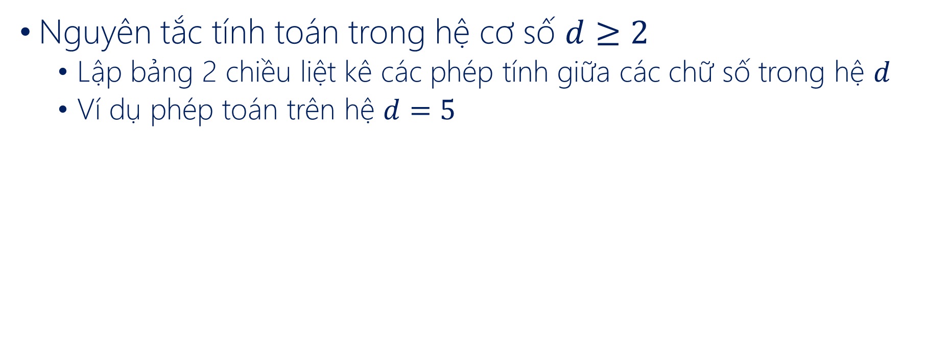
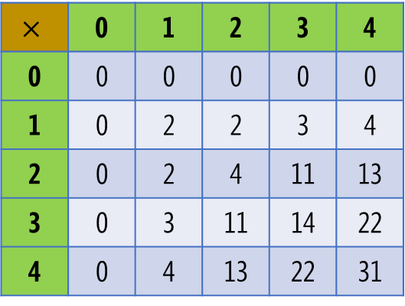
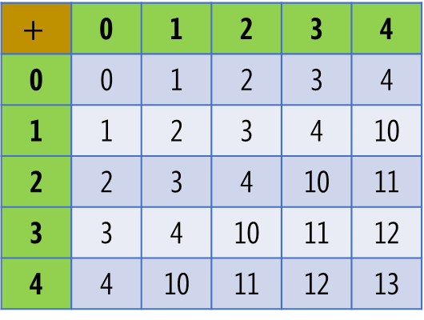
Hệ cơ số
Nguyên tắc tính toán trong hệ cơ số $d≥2$
  Lập bảng 2 chiều liệt kê các phép tính giữa các chữ số trong hệ $d$
  Ví dụ phép toán trên hệ $d=5$
$$+$$ | 0 | 1 | 2 | 3 | 4
0 | 0 | 1 | 2 | 3 | 4
1 | 1 | 2 | 3 | 4 | 10
2 | 2 | 3 | 4 | 10 | 11
3 | 3 | 4 | 10 | 11 | 12
4 | 4 | 10 | 11 | 12 | 13
$$×$$ | 0 | 1 | 2 | 3 | 4
0 | 0 | 0 | 0 | 0 | 0
1 | 0 | 2 | 2 | 3 | 4
2 | 0 | 2 | 4 | 11 | 13
3 | 0 | 3 | 11 | 14 | 22
4 | 0 | 4 | 13 | 22 | 31

Slide 18

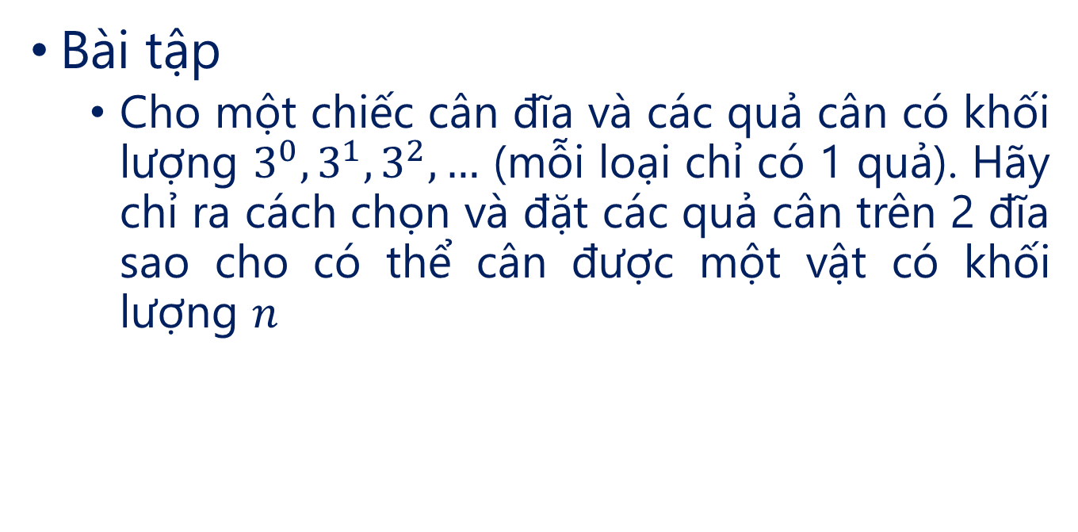
Hệ cơ số
Bài tập
  Cho một chiếc cân đĩa và các quả cân có khối lượng $3^{0},3^{1},3^{2},…$ (mỗi loại chỉ có 1 quả). Hãy chỉ ra cách chọn và đặt các quả cân trên 2 đĩa sao cho có thể cân được một vật có khối lượng $n$

Slide 19
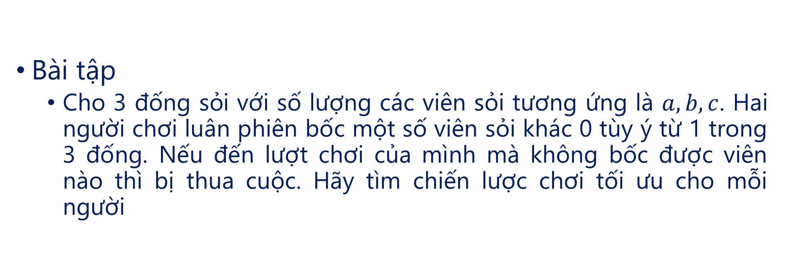
Hệ cơ số
Bài tập
  Cho 3 đống sỏi với số lượng các viên sỏi tương ứng là $a,b,c$. Hai người chơi luân phiên bốc một số viên sỏi khác 0 tùy ý từ 1 trong 3 đống. Nếu đến lượt chơi của mình mà không bốc được viên nào thì bị thua cuộc. Hãy tìm chiến lược chơi tối ưu cho mỗi người

Slide 20
Nội dung
Hệ cơ số
Biểu diễn số trong máy tính
Các phép toán trên bit

Slide 21
Biểu diễn số trong máy tính
Hệ nhị phân (hệ cơ số 2) được sử dụng để biểu diễn thông tin trên máy tính
  Mỗi chữ số trong hệ nhị phân được biểu diễn bằng 1 bit (ô nhớ chỉ chứa 0 hoặc 1)
  Bit là đơn vị lưu trữ thông tin trên máy tính
Notes:
Giới thiệu khái niệm bit
Giới thiệu các đơn vị lưu trữ thông tin
Trình bày cách biểu diễn số trong máy tính bằng hệ nhị phân
Giới thiệu một số kiểu dữ liệu số nguyên cơ bản

Slide 22
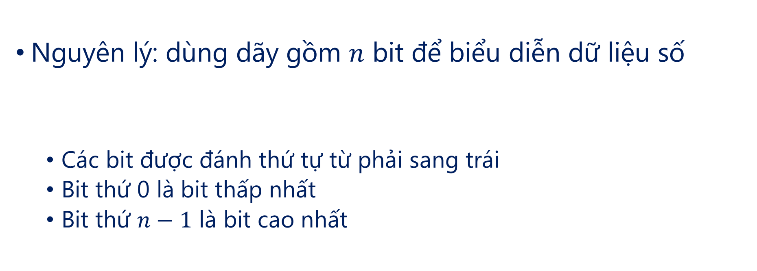

Biểu diễn số trong máy tính
Nguyên lý: dùng dãy gồm $n$ bit để biểu diễn dữ liệu số
  Các bit được đánh thứ tự từ phải sang trái
  Bit thứ 0 là bit thấp nhất
  Bit thứ $n−1$ là bit cao nhất
$$n−1$$
…
7
6
5
4
3
2
1
0

Slide 23

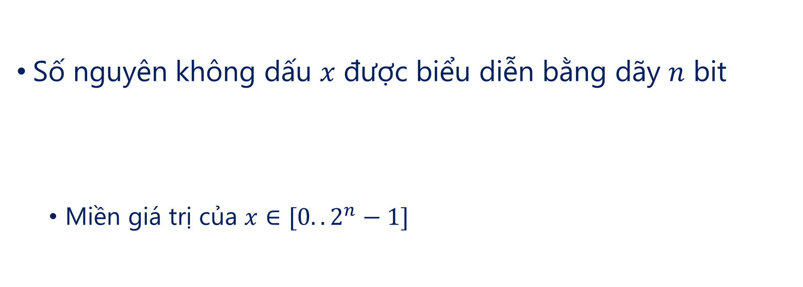

Biểu diễn số trong máy tính
Số nguyên không dấu $x$ được biểu diễn bằng dãy $n$ bit
  Miền giá trị của $x∈[0..2^{n}−1]$
0
0
0
0
0
0
0
0
1
1
1
1
1
1
1
1
$$n−1$$
…
5
4
3
2
1
0
$$n−1$$
…
5
4
3
2
1
0

Slide 24

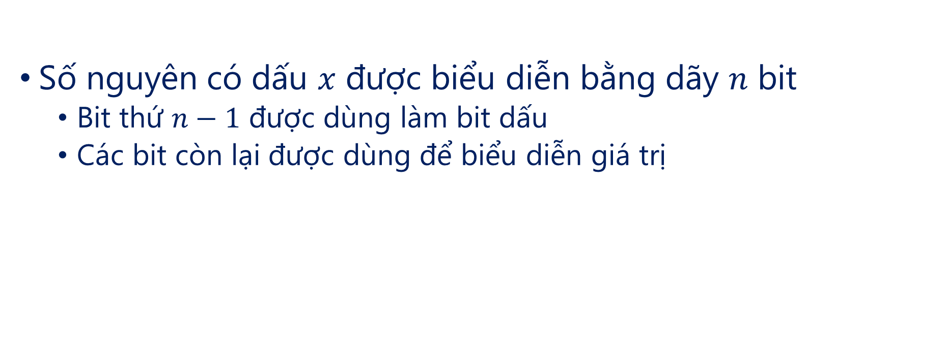

Biểu diễn số trong máy tính
Số nguyên có dấu $x$ được biểu diễn bằng dãy $n$ bit
  Bit thứ $n−1$ được dùng làm bit dấu
  Các bit còn lại được dùng để biểu diễn giá trị
bit dấu
bit dấu
1
…
0
0
0
0
0
0
0
…
1
1
1
1
1
1
$$n−1$$
…
5
4
3
2
1
0
$$n−1$$
…
5
4
3
2
1
0

Slide 25
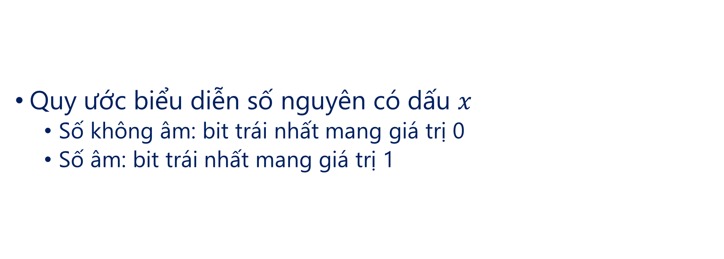
Biểu diễn số trong máy tính
Quy ước biểu diễn số nguyên có dấu $x$
  Số không âm: bit trái nhất mang giá trị 0
  Số âm: bit trái nhất mang giá trị 1

Slide 26
Biểu diễn số trong máy tính
Khái niệm bù 1, bù 2 (one’s/two’s complement)
  Bù 1 và bù 2 được dùng để biểu diễn số nguyên âm ở hệ nhị phân
  Bù 1 được sử dụng trong các hệ thống tính toán đơn giản, bù 2 được sử dụng phổ biến trong các máy tính hiện nay

Slide 27
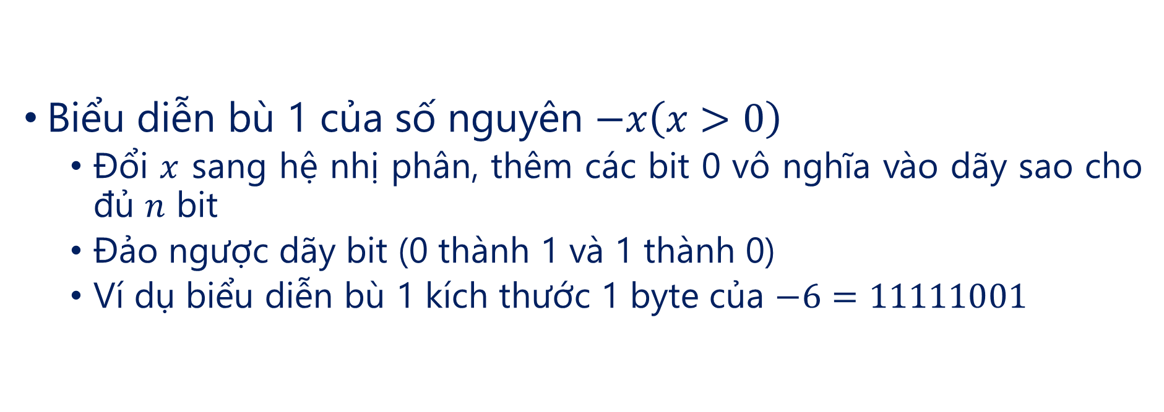
Biểu diễn số trong máy tính
Biểu diễn bù 1 của số nguyên $−x\left(x>0\right)$
  Đổi $x$ sang hệ nhị phân, thêm các bit 0 vô nghĩa vào dãy sao cho đủ $n$ bit
  Đảo ngược dãy bit (0 thành 1 và 1 thành 0)
  Ví dụ biểu diễn bù 1 kích thước 1 byte của $−6=11111001$

Slide 28
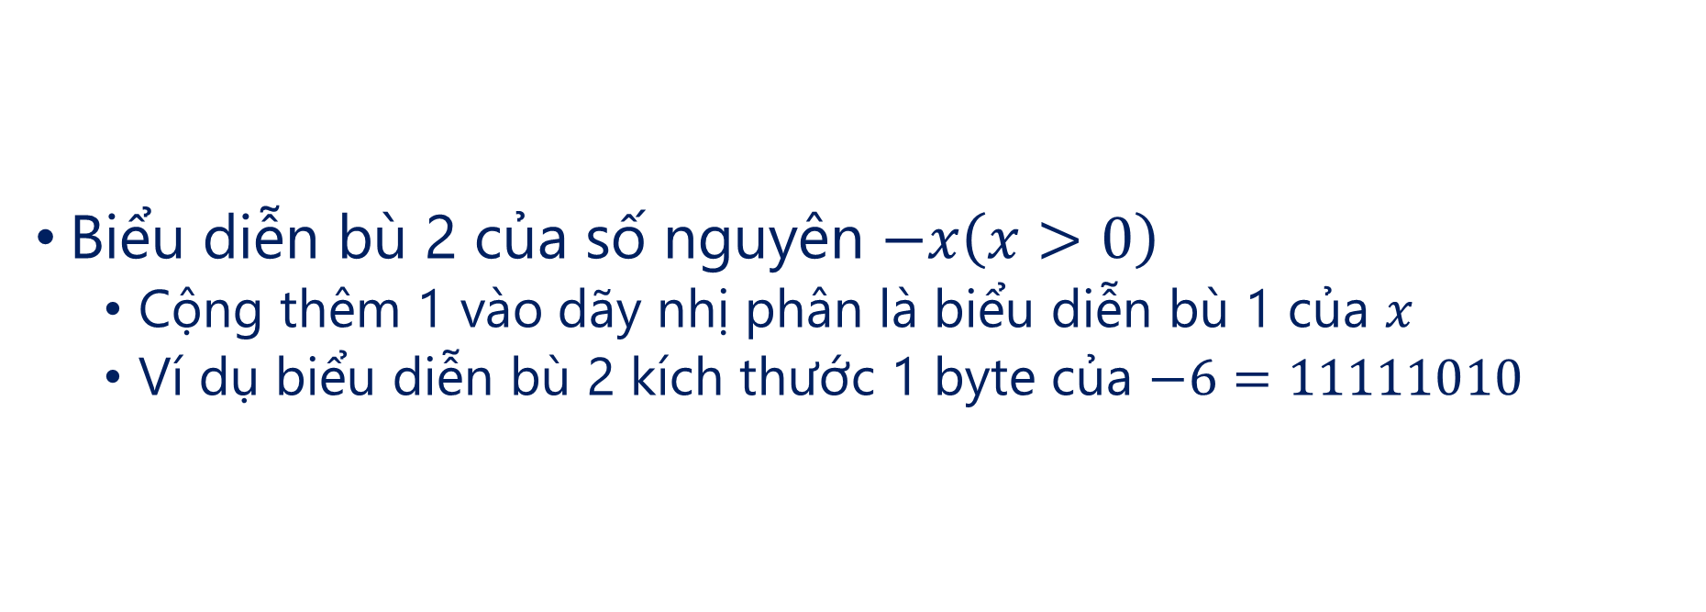
Biểu diễn số trong máy tính
Biểu diễn bù 2 của số nguyên $−x\left(x>0\right)$
  Cộng thêm 1 vào dãy nhị phân là biểu diễn bù 1 của $x$
  Ví dụ biểu diễn bù 2 kích thước 1 byte của $−6=11111010$

Slide 29
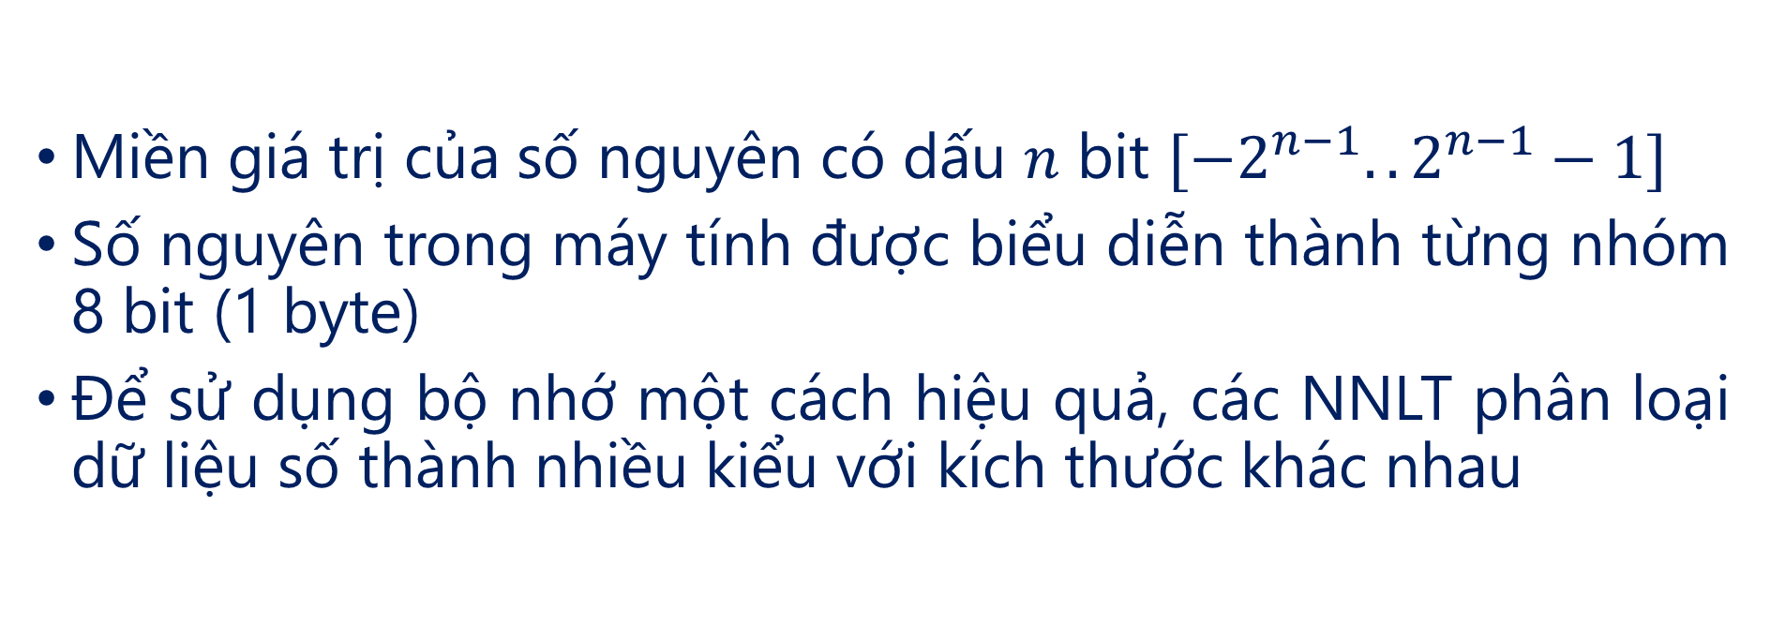
Biểu diễn số trong máy tính
  Miền giá trị của số nguyên có dấu $n$ bit $[−2^{n−1}..2^{n−1}−1]$
Số nguyên trong máy tính được biểu diễn thành từng nhóm 8 bit (1 byte)
Để sử dụng bộ nhớ một cách hiệu quả, các NNLT phân loại dữ liệu số thành nhiều kiểu với kích thước khác nhau
Notes:
Trình bày khái niệm biểu diễn bù 1, bù 2 của số nguyên dương
Trình bày cách chuyển đổi số nguyên có dấu sang biểu diễn nhị phân
Số nguyên được biểu diễn bằng dãy n bit
Giải thích các kiểu dữ liệu và miền giá trị trong ngôn ngữ lập trình
Lưu ý học sinh vấn đề tràn số trong lập trình

Slide 30
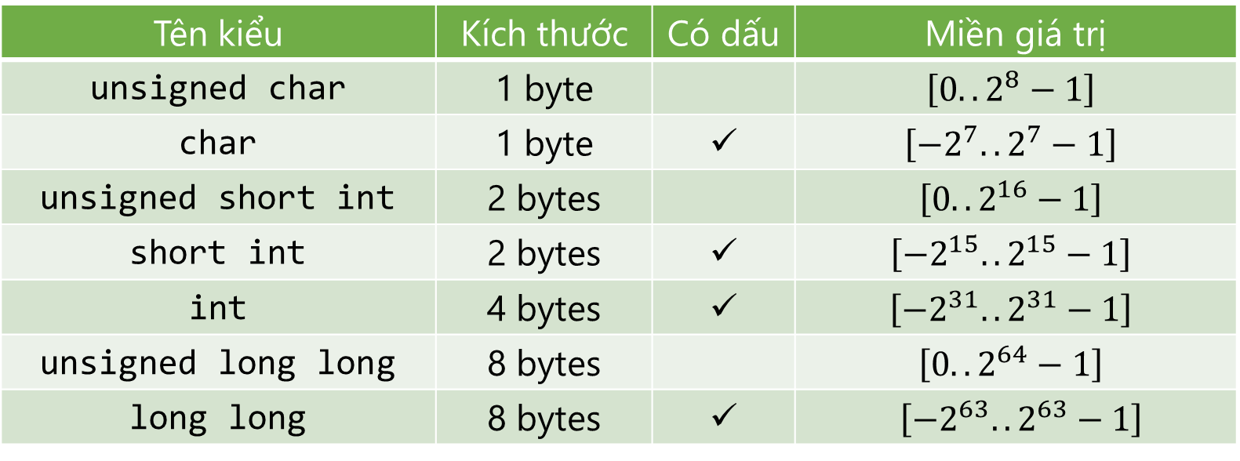
Biểu diễn số trong máy tính
Một số kiểu số nguyên
Tên kiểu | Kích thước | Có dấu | Miền giá trị
unsigned char | 1 byte |  | $$\left[0..2^{8}−1\right]$$
char | 1 byte | ✓ | $$\left[{−2}^{7}..2^{7}−1\right]$$
unsigned short int | 2 bytes |  | $$\left[0..2^{16}−1\right]$$
short int | 2 bytes | ✓ | $$\left[{−2}^{15}..2^{15}−1\right]$$
int | 4 bytes | ✓ | $$\left[{−2}^{31}..2^{31}−1\right]$$
unsigned long long | 8 bytes |  | $$\left[0..2^{64}−1\right]$$
long long | 8 bytes | ✓ | $\left[{−2}^{63}..2^{63}−1\right]$

Slide 31
Nội dung
Hệ cơ số
Biểu diễn số trong máy tính
Các phép toán trên bit

Slide 32
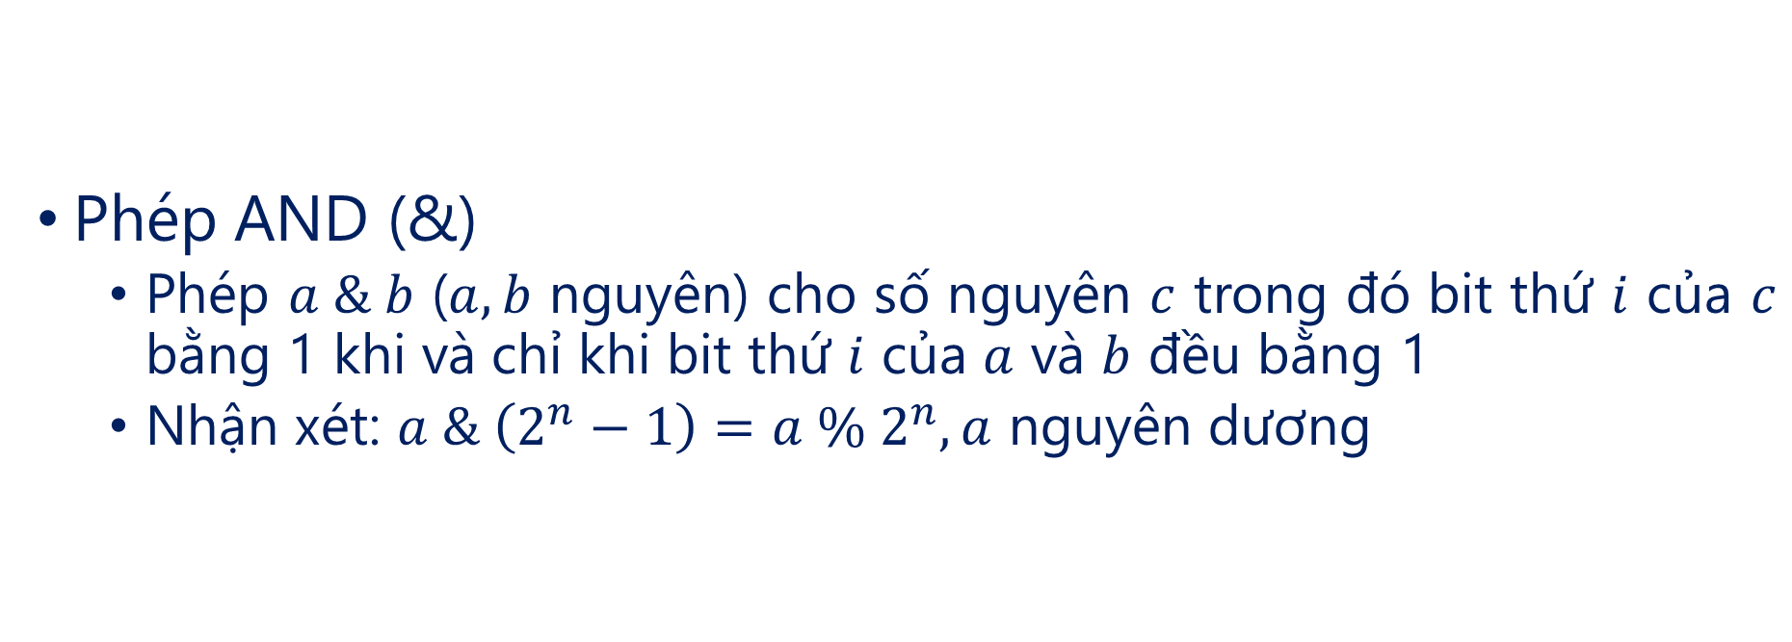
Các phép toán trên bit
Phép AND (&)
  Phép $a \& b$ ($a,b$ nguyên) cho số nguyên $c$ trong đó bit thứ $i$ của $c$ bằng 1 khi và chỉ khi bit thứ $i$ của $a$ và $b$ đều bằng 1
  Nhận xét: $a \& \left(2^{n}−1\right)=a \% 2^{n}, a$ nguyên dương
Notes:
Ta có $a={a_{m}2}^{m}+a_{m−1}2^{m−1}+…+a_{n}2^{n}+a_{n−1}2^{n−1}+..+a_{0}$
Và $2^{n}−1=2^{n−1}+2^{n−2}+…+1$
suy ra $a\&(2^{n}−1)=a_{n−1}2^{n−1}+..+a_{0}=a\%2^{n}$

Slide 33
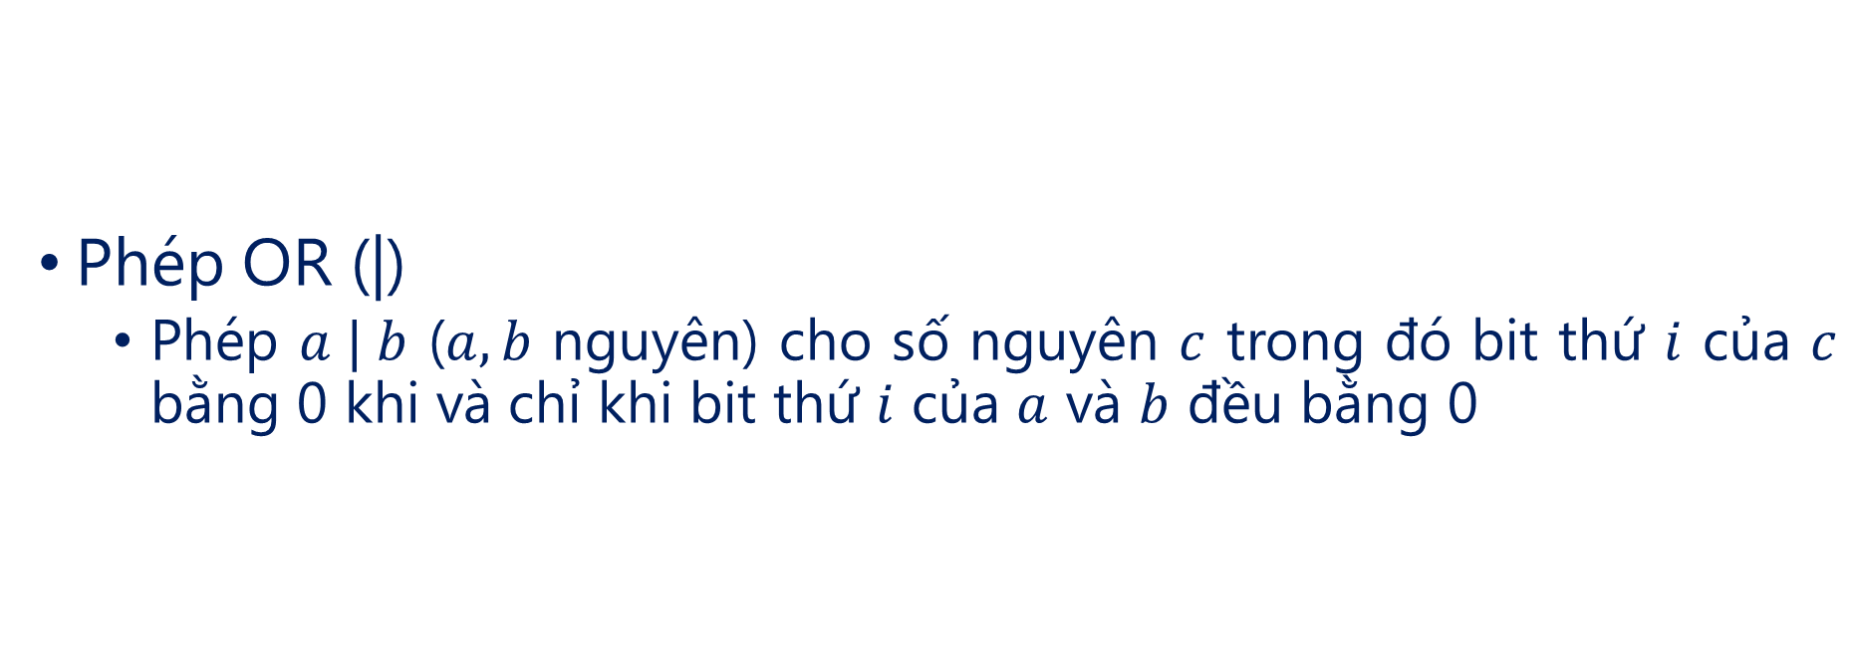
Các phép toán trên bit
Phép OR (|)
  Phép $a | b$ ($a,b$ nguyên) cho số nguyên $c$ trong đó bit thứ $i$ của $c$ bằng 0 khi và chỉ khi bit thứ $i$ của $a$ và $b$ đều bằng 0

Slide 34
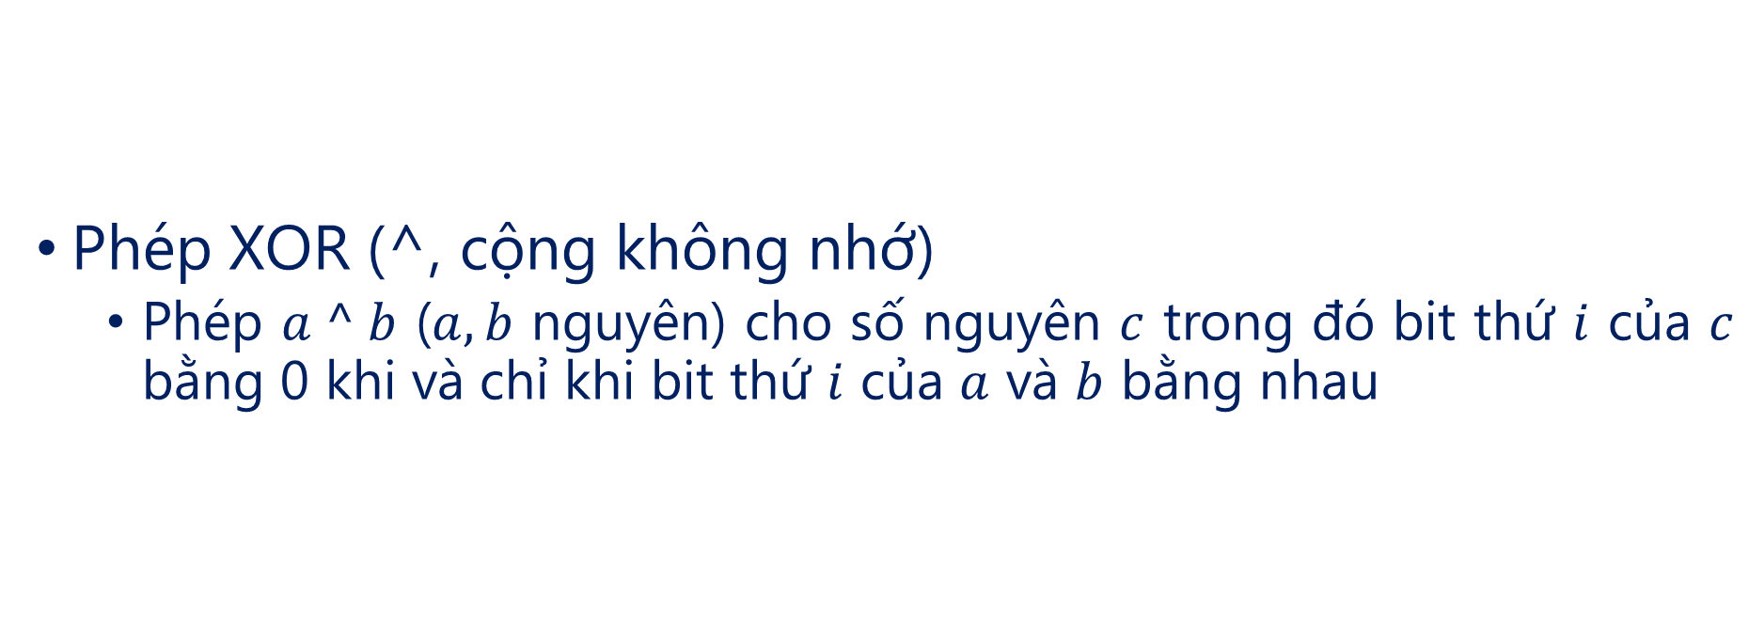
Các phép toán trên bit
Phép XOR (^, cộng không nhớ)
  Phép $a ^ b$ ($a,b$ nguyên) cho số nguyên $c$ trong đó bit thứ $i$ của $c$ bằng 0 khi và chỉ khi bit thứ $i$ của $a$ và $b$ bằng nhau

Slide 35
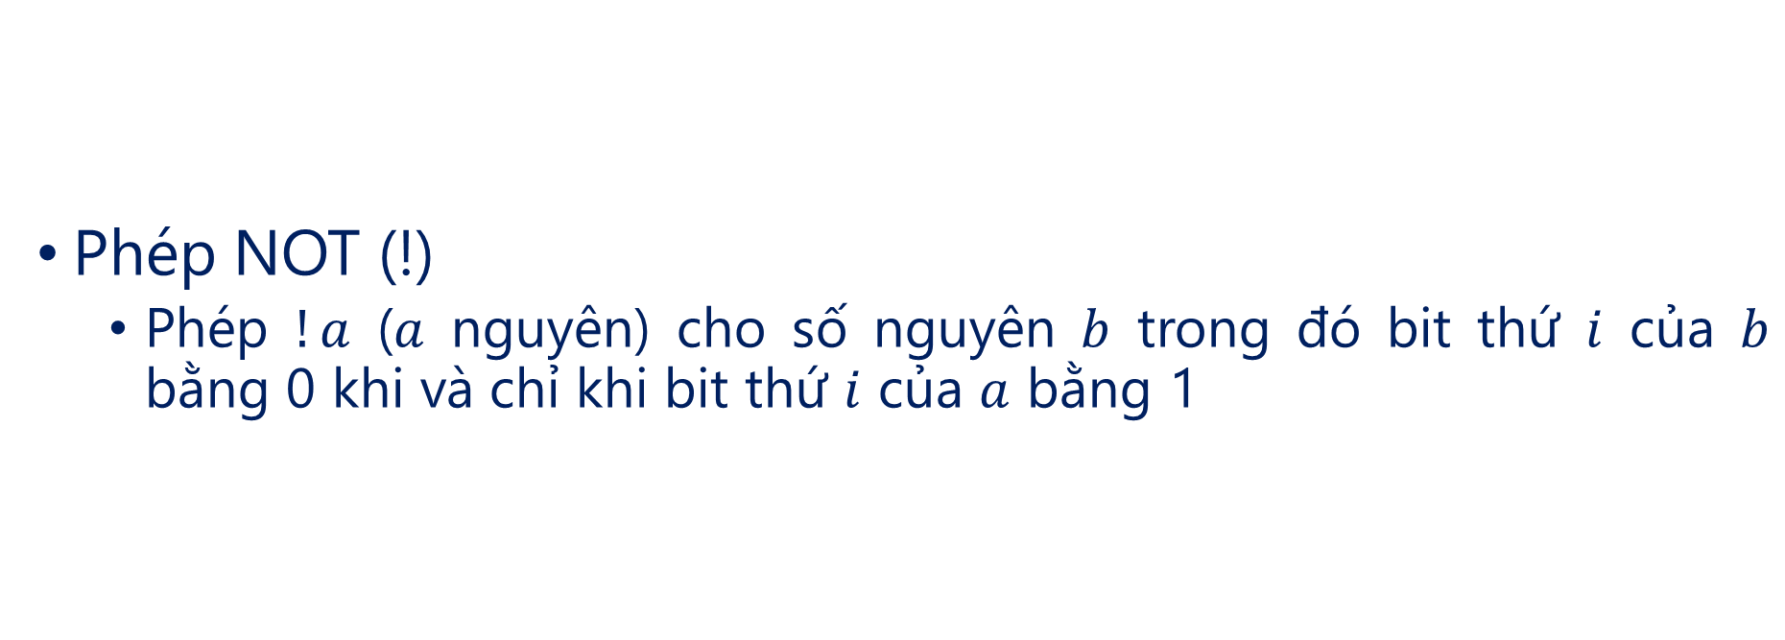
Các phép toán trên bit
Phép NOT (!)
  Phép $!a$ ($a$ nguyên) cho số nguyên $b$ trong đó bit thứ $i$ của $b$ bằng 0 khi và chỉ khi bit thứ $i$ của $a$ bằng 1

Slide 36

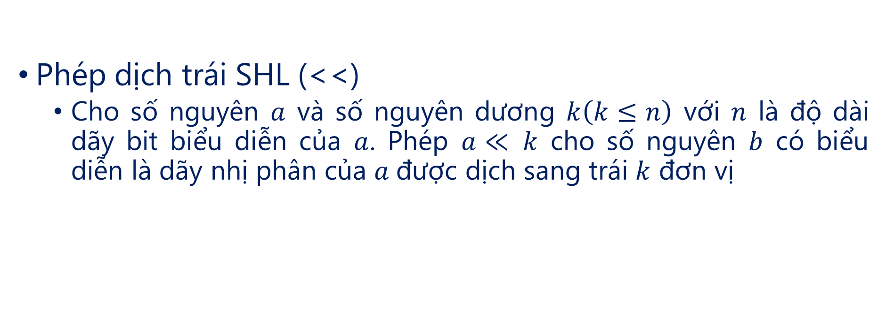



Các phép toán trên bit
Phép dịch trái SHL (<<)
  Cho số nguyên $a$ và số nguyên dương $k\left(k≤n\right)$ với $n$ là độ dài dãy bit biểu diễn của $a$. Phép $a≪ k$ cho số nguyên $b$ có biểu diễn là dãy nhị phân của $a$được dịch sang trái $k$ đơn vị
$$k$$
1
$$i+k$$
…
$$i+1$$
$$i$$
…
0

Slide 37
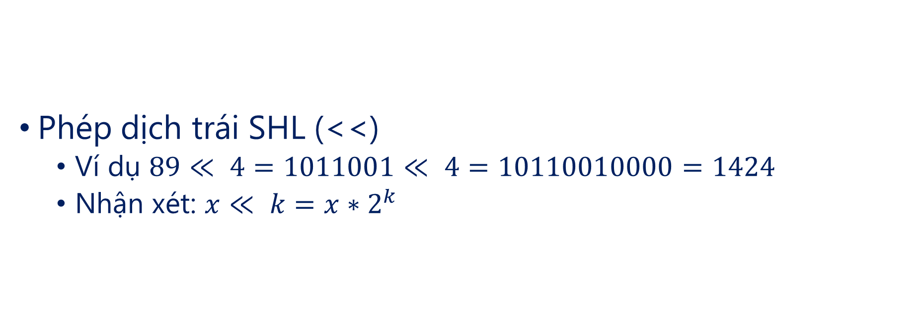
Các phép toán trên bit
Phép dịch trái SHL (<<)
  Ví dụ $89≪ 4=1011001≪ 4=10110010000=1424$
  Nhận xét: $x≪ k=x∗2^{k}$

Slide 38

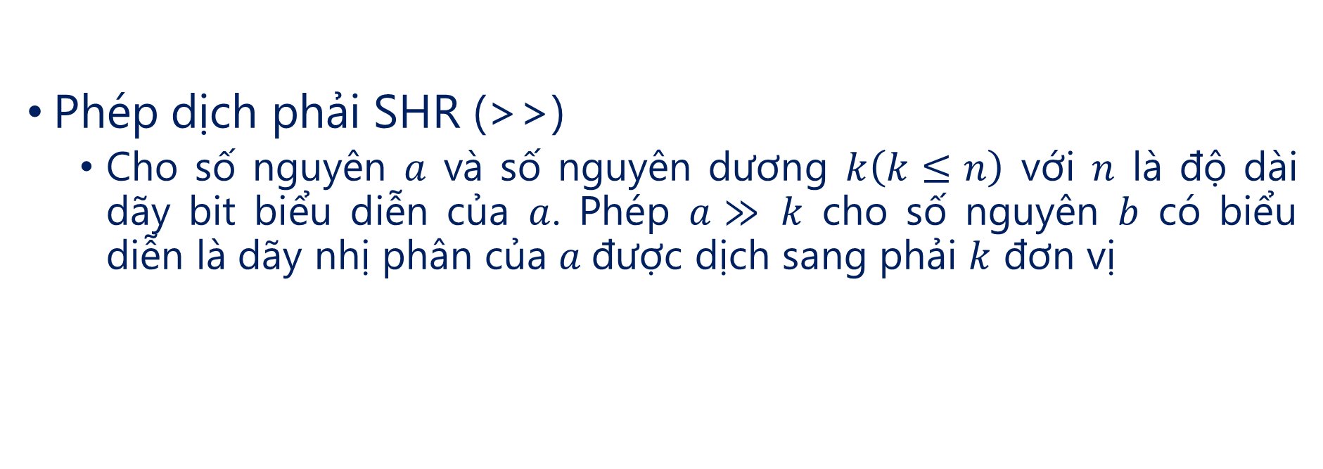



Các phép toán trên bit
Phép dịch phải SHR (>>)
  Cho số nguyên $a$ và số nguyên dương $k\left(k≤n\right)$ với $n$ là độ dài dãy bit biểu diễn của $a$. Phép $a≫ k$ cho số nguyên $b$ có biểu diễn là dãy nhị phân của $a$được dịch sang phải $k$ đơn vị
$$k$$
1
$$i$$
$$i−1$$
…
$$i−k$$
…
0

Slide 39
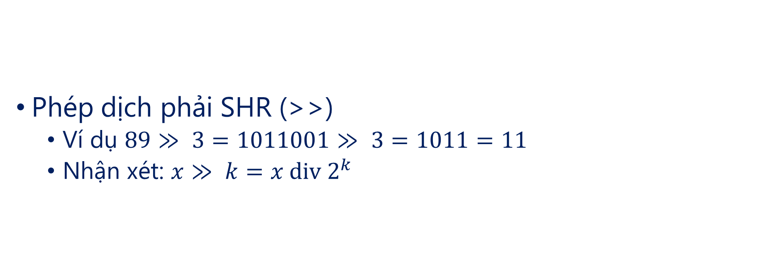
Các phép toán trên bit
Phép dịch phải SHR (>>)
  Ví dụ $89≫ 3=1011001≫ 3=1011=11$
  Nhận xét: $x≫ k=x div 2^{k}$

Slide 40
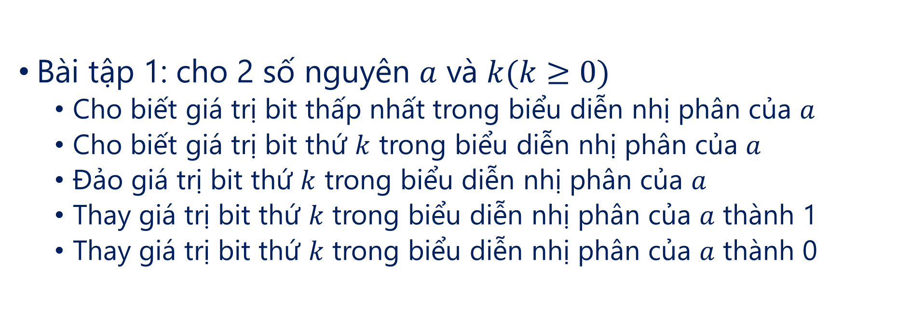
Các phép toán trên bit
Bài tập 1: cho 2 số nguyên $a$ và $k(k≥0)$
  Cho biết giá trị bit thấp nhất trong biểu diễn nhị phân của $a$
  Cho biết giá trị bit thứ $k$ trong biểu diễn nhị phân của $a$
  Đảo giá trị bit thứ $k$ trong biểu diễn nhị phân của $a$
  Thay giá trị bit thứ $k$ trong biểu diễn nhị phân của $a$ thành 1
  Thay giá trị bit thứ $k$ trong biểu diễn nhị phân của $a$ thành 0

Slide 41
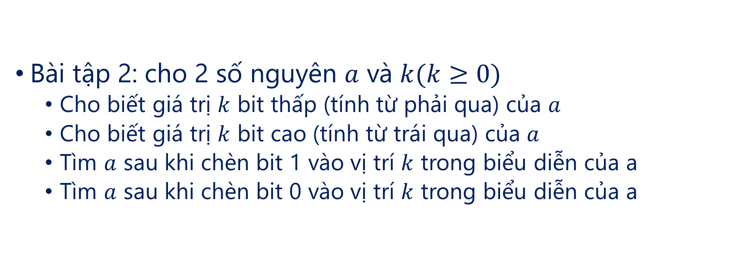
Các phép toán trên bit
Bài tập 2: cho 2 số nguyên $a$ và $k(k≥0)$
  Cho biết giá trị $k$ bit thấp (tính từ phải qua) của $a$
  Cho biết giá trị $k$ bit cao (tính từ trái qua) của $a$
  Tìm $a$ sau khi chèn bit 1 vào vị trí $k$ trong biểu diễn của a
  Tìm $a$ sau khi chèn bit 0 vào vị trí $k$ trong biểu diễn của a

Slide 42
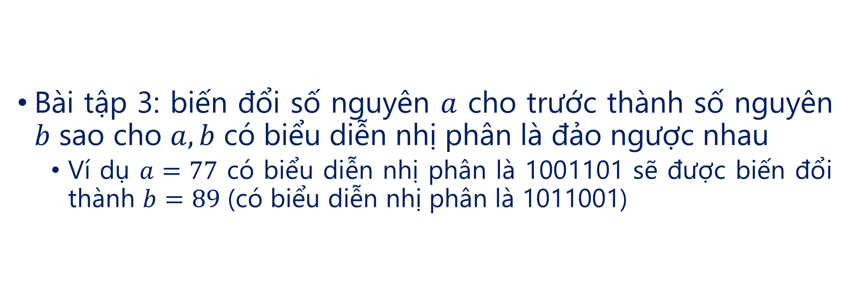
Các phép toán trên bit
Bài tập 3: biến đổi số nguyên $a$ cho trước thành số nguyên $b$ sao cho $a,b$ có biểu diễn nhị phân là đảo ngược nhau
  Ví dụ $a=77$ có biểu diễn nhị phân là 1001101 sẽ được biến đổi thành $b=89$ (có biểu diễn nhị phân là 1011001)

Slide 43
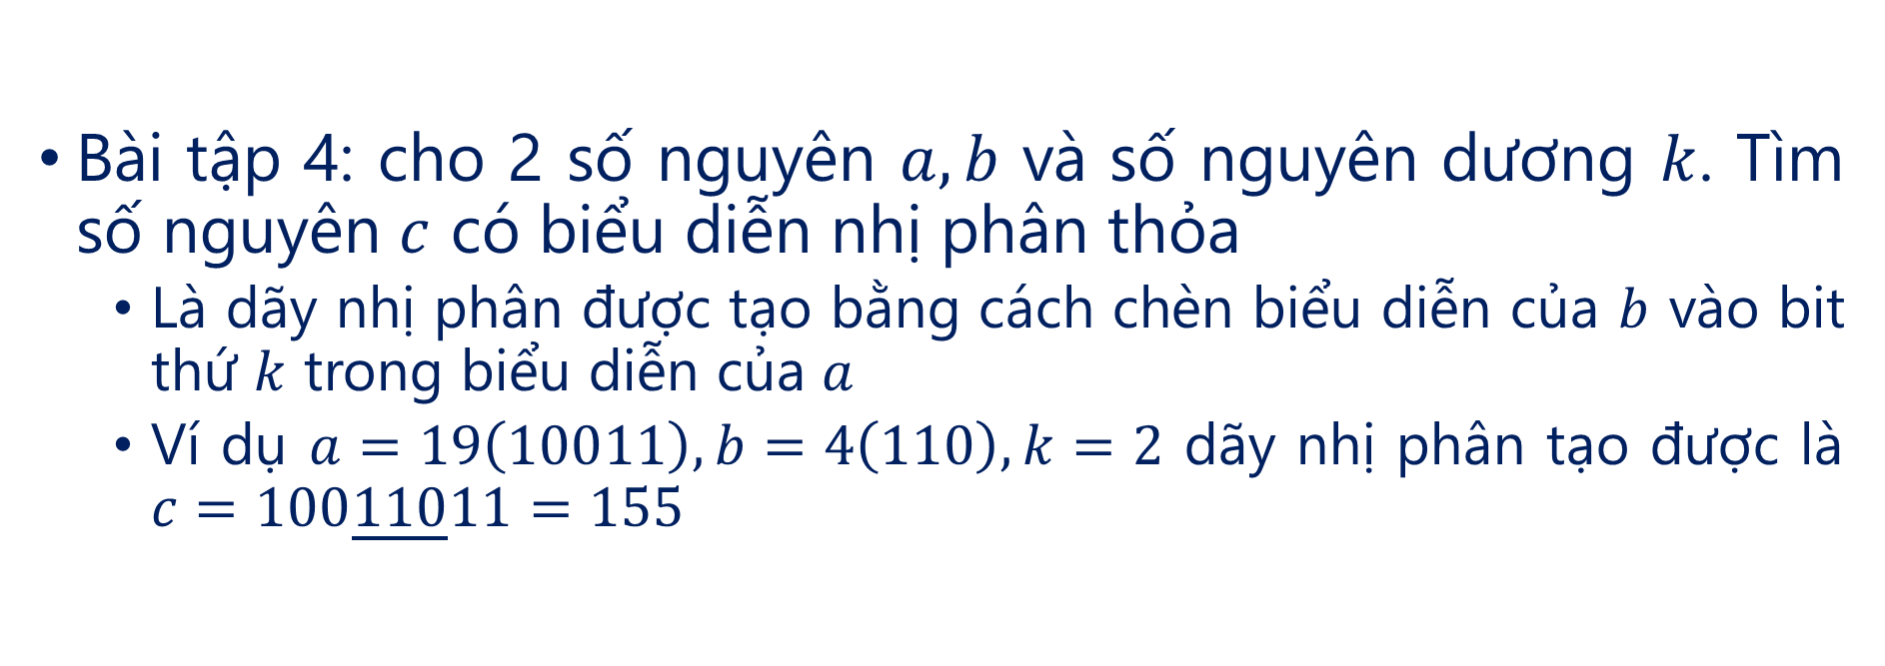
Các phép toán trên bit
Bài tập 4: cho 2 số nguyên $a,b$ và số nguyên dương $k$. Tìm số nguyên $c$ có biểu diễn nhị phân thỏa
  Là dãy nhị phân được tạo bằng cách chèn biểu diễn của $b$ vào bit thứ $k$ trong biểu diễn của $a$
  Ví dụ $a=19\left(10011\right),b=4\left(110\right),k=2$ dãy nhị phân tạo được là $c=100\underline{110}11=155$

Slide 44
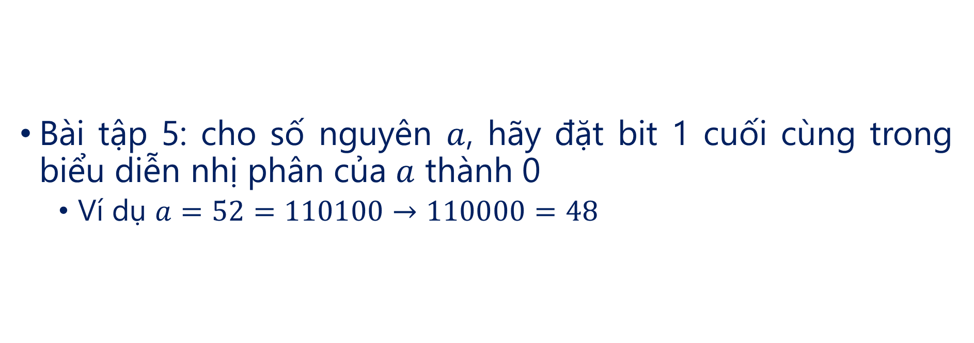
Các phép toán trên bit
Bài tập 5: cho số nguyên $a$, hãy đặt bit 1 cuối cùng trong biểu diễn nhị phân của $a$ thành 0
  Ví dụ $a=52=110100→110000=48$

Slide 45
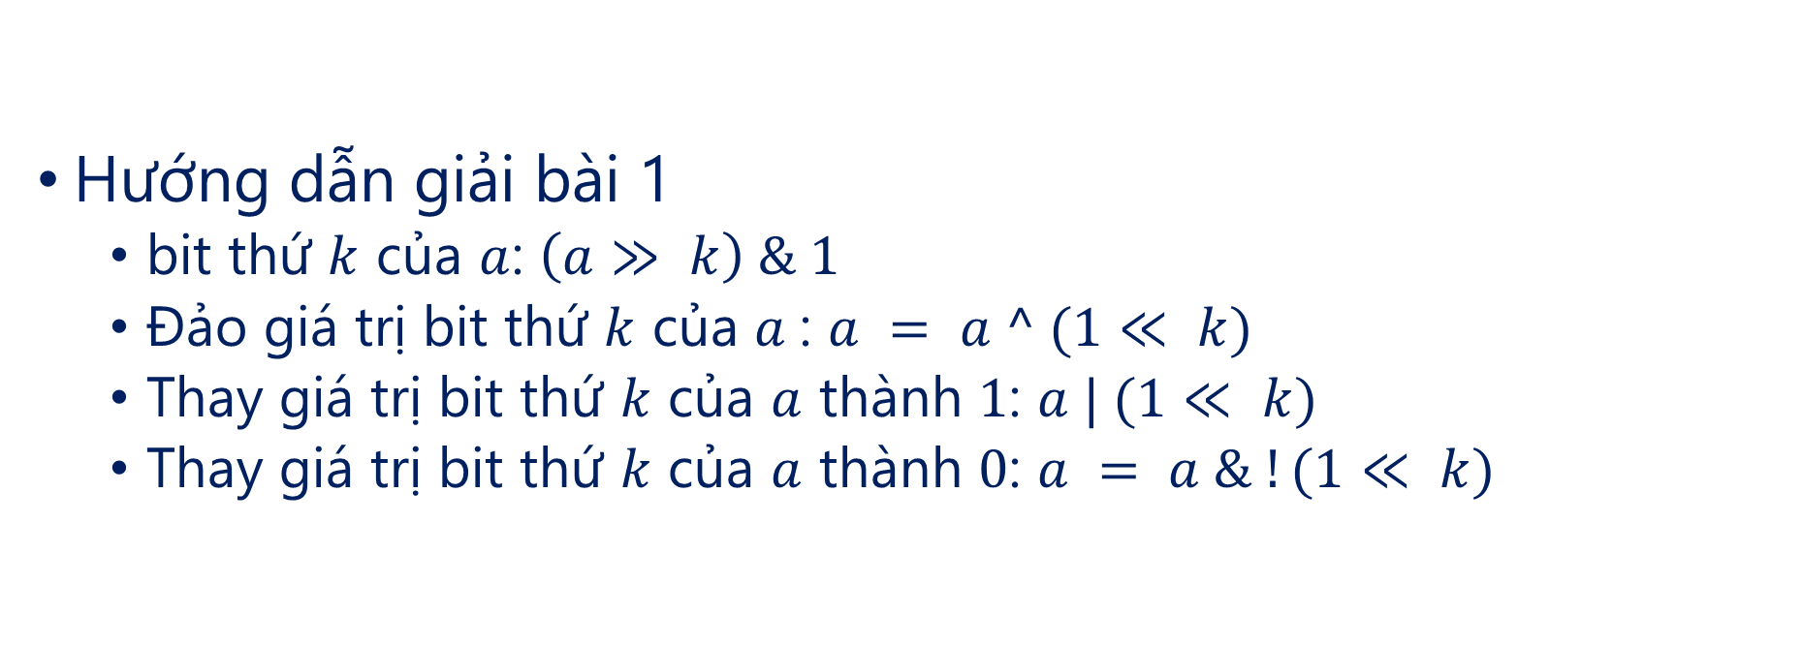
Các phép toán trên bit
Hướng dẫn giải bài 1
  bit thứ $k$ của $a$: $\left(a≫ k\right) \& 1$
  Đảo giá trị bit thứ $k$ của $a$: $a = a ^ (1≪ k)$
  Thay giá trị bit thứ $k$ của $a$ thành $1$: $a | (1≪ k)$
  Thay giá trị bit thứ $k$ của $a$ thành $0$: $a = a \& !(1≪ k)$

Slide 46
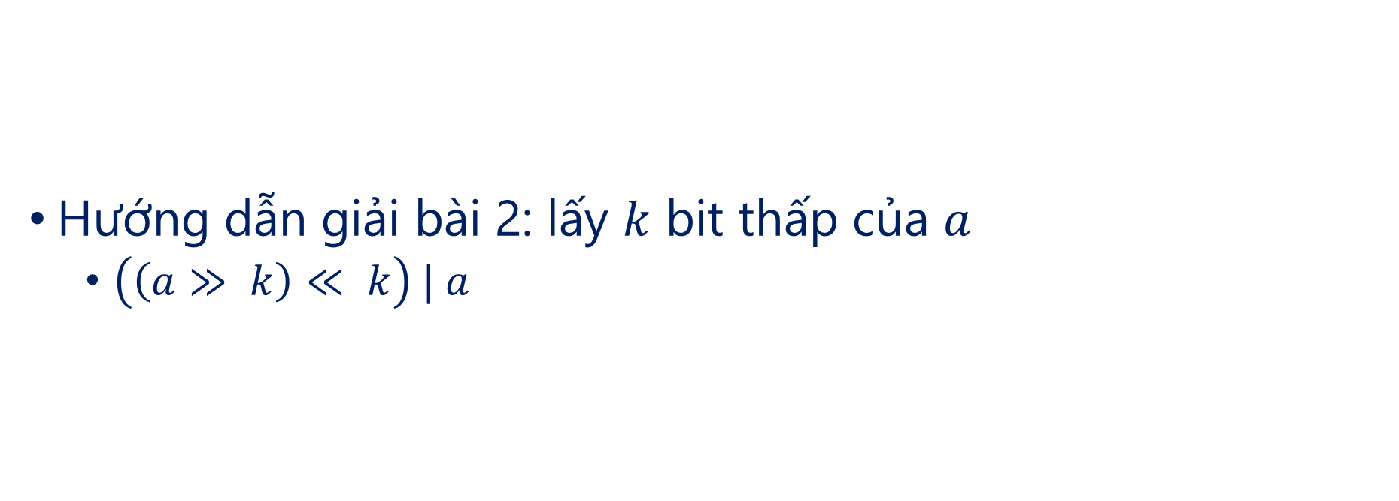
Các phép toán trên bit
Hướng dẫn giải bài 2: lấy $k$ bit thấp của $a$
  $\left(\left(a≫ k\right)≪ k\right) | a$

Slide 47
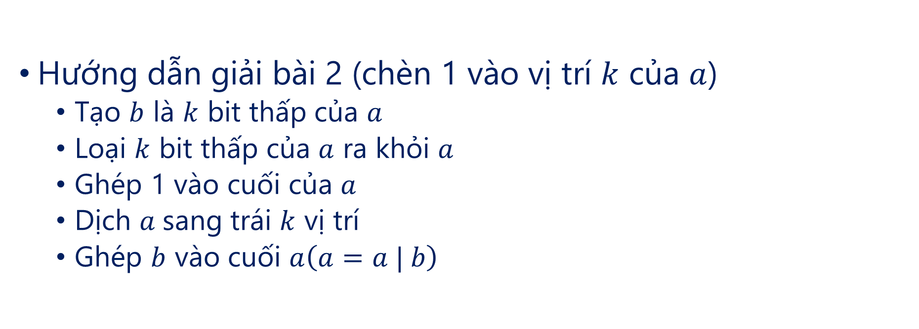
Các phép toán trên bit
Hướng dẫn giải bài 2 (chèn 1 vào vị trí $k$ của $a$)
  Tạo $b$ là $k$ bit thấp của $a$
  Loại $k$ bit thấp của $a$ ra khỏi $a$
  Ghép 1 vào cuối của $a$
  Dịch $a$sang trái $k$ vị trí
  Ghép $b$ vào cuối $a\left(a=a | b\right)$

Slide 48
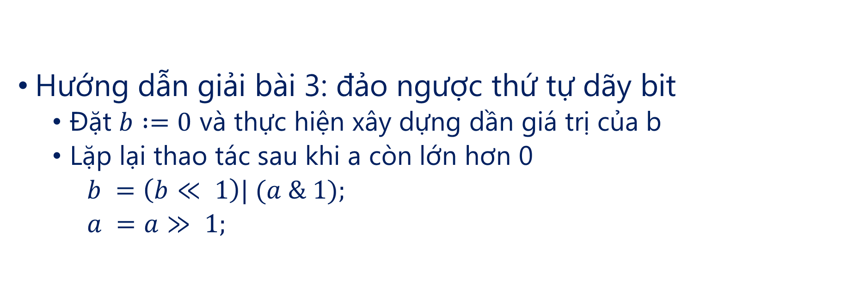
Các phép toán trên bit
Hướng dẫn giải bài 3: đảo ngược thứ tự dãy bit
  Đặt $b :=0$ và thực hiện xây dựng dần giá trị của b
  Lặp lại thao tác sau khi a còn lớn hơn 0
  $b =\left(b≪ 1\right)| (a \& 1);$
  $a =a≫ 1;$

Slide 49
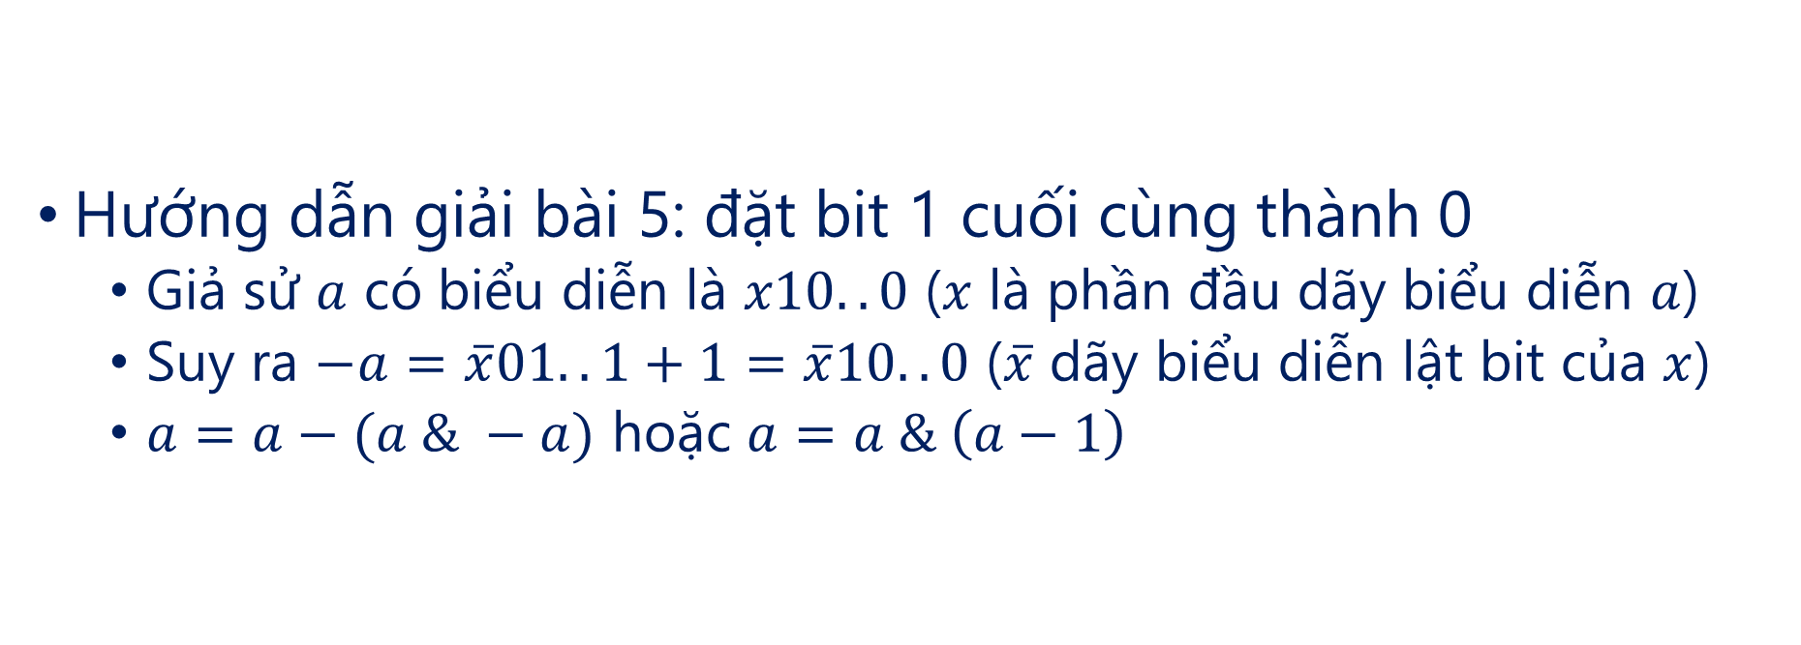
Các phép toán trên bit
Hướng dẫn giải bài 5: đặt bit 1 cuối cùng thành 0
  Giả sử $a$ có biểu diễn là $x10..0$ ($x$ là phần đầu dãy biểu diễn $a$)
  Suy ra $−a=\overline{x}01..1+1=\overline{x}10..0$ ($\overline{x}$ dãy biểu diễn lật bit của $x$)
  $a=a−(a \& −a)$ hoặc $a=a \& \left(a−1\right)$

